Slide 1

Diffusion-RSCC: Diffusion Probabilistic Model for Change Captioning in Remote Sensing Images ———图复现
报告人：李延亮
西北工业大学
光电与智能研究院(iOPEN)

Slide 2
1.概述
内容
提出一种RSICC的概率扩散模型，解决了由于时间跨度长造成的像素问题降低了生成字幕的准确性的问题
创新
提出了基于扩散的生成模型
在条件去噪中提出跨模态融合(CMF)和隐藏自注意(SSA)两个模块，有效建立了视觉特征和文本序列之间的映射
Notes:
出现在[iOPEN]、[序号]、[中文文本间的英文、数字与符号]等的非中文字符可以采用微软雅黑。

Slide 3
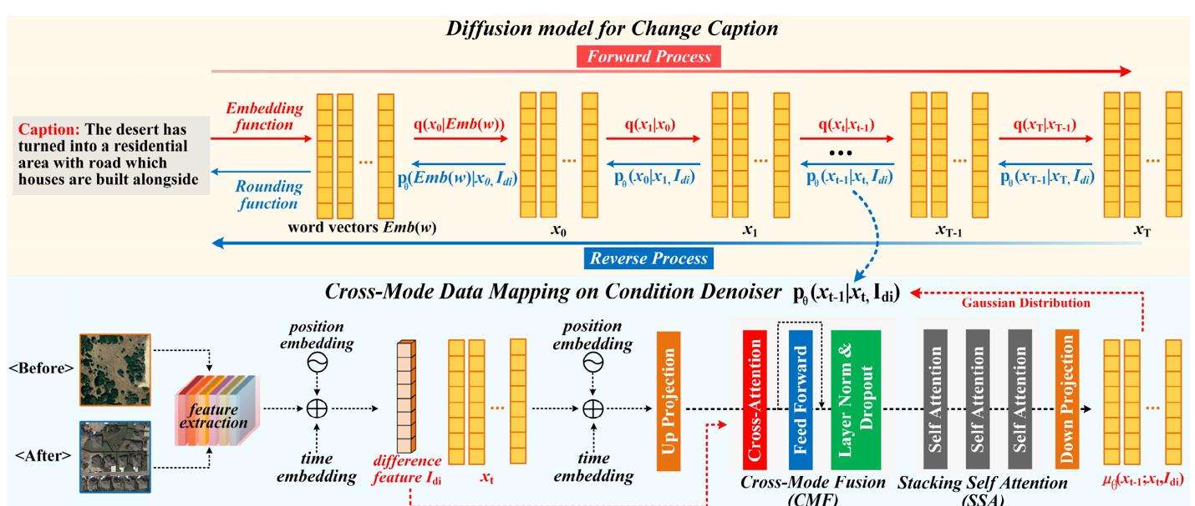
2.原图
Notes:
出现在[iOPEN]、[序号]、[中文文本间的英文、数字与符号]等的非中文字符可以采用微软雅黑。

Slide 4





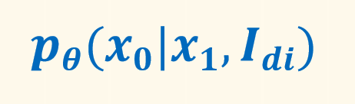
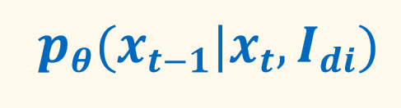
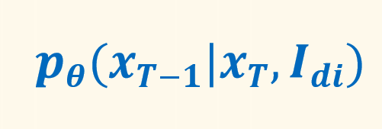





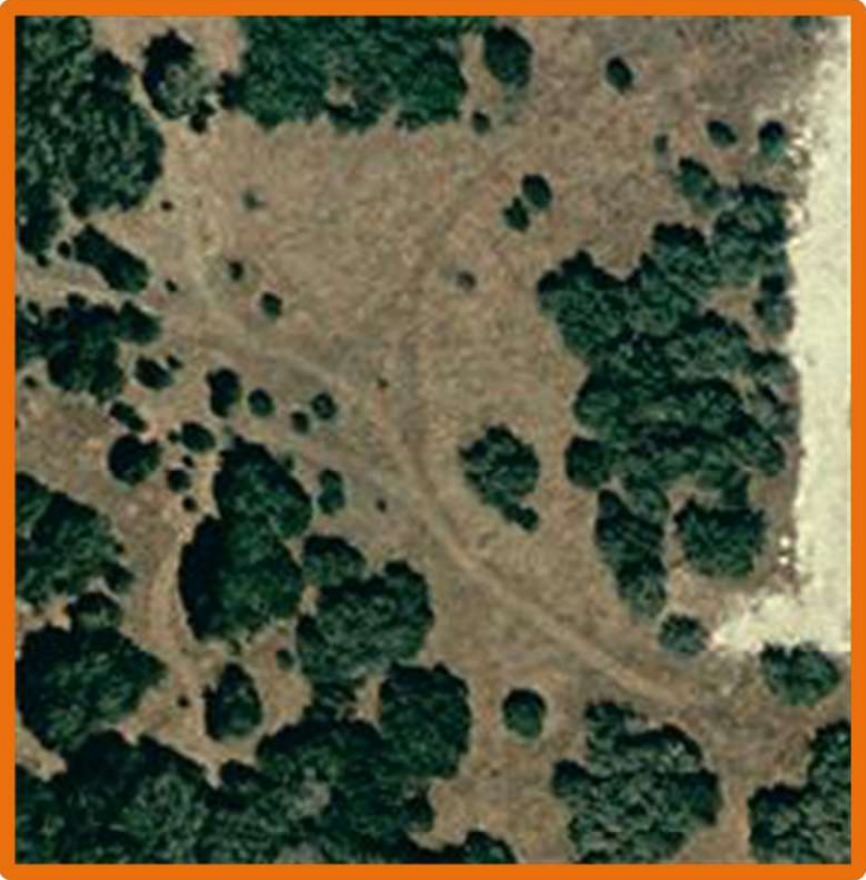

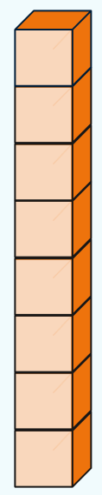
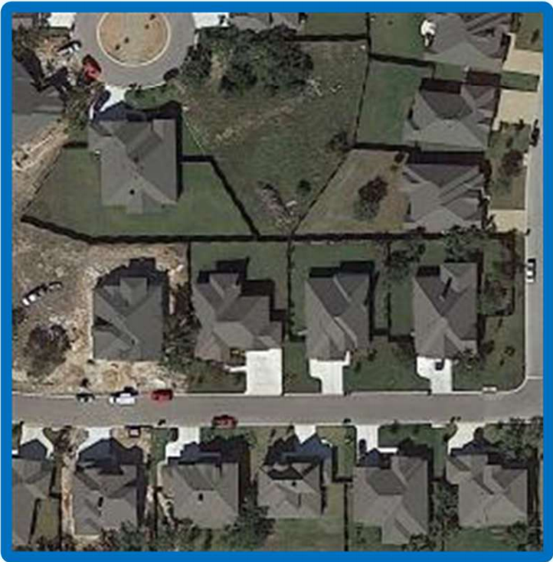


3.作图
Diffusion model for Change Caption
Forward Process
Embedding
function
Caption: The desert has turned into a residential area with road which houses are built alongside
…
…
…
…
…
…
Rounding
function
word vectors Emb(w)
Reverse Process
Cross-Mode Data Mapping on Condition Denoiser
Gaussian Distribution
position embedding
position embedding
Up Projection
Cross-Attention
Feed Foreard
Layer Norm& Dropout
Self Attention
Self Attention
Self Attention
Down Projectioon
<Before>
feature
extraction
…
…
<After>
time embedding
difference
feature I_{di}
time embedding
Cross-Mode Fusion
(CMF)
Stacking Self Attention
(SSA)
Notes:
出现在[iOPEN]、[序号]、[中文文本间的英文、数字与符号]等的非中文字符可以采用微软雅黑。

Slide 5
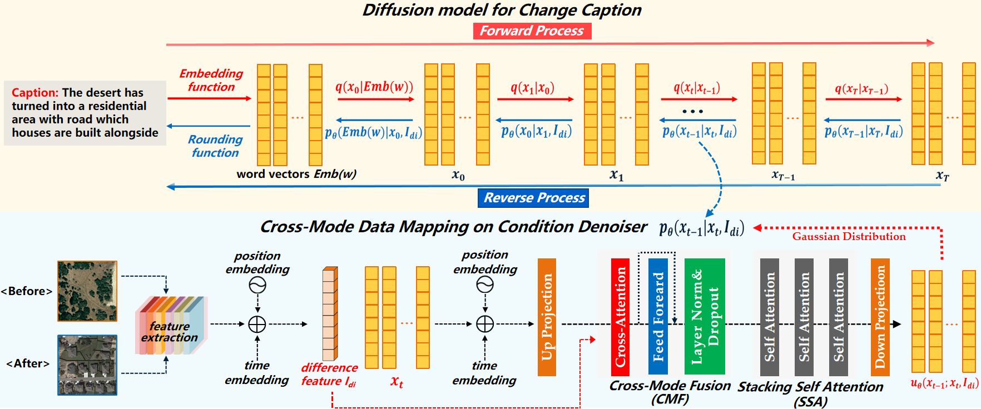
4.对比
原图
作图

Slide 6
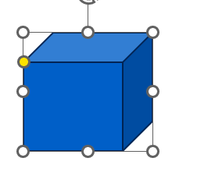
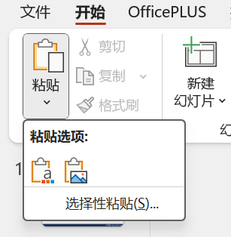
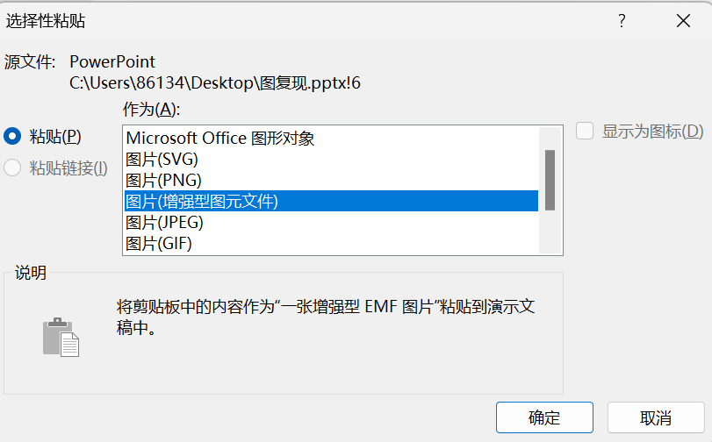
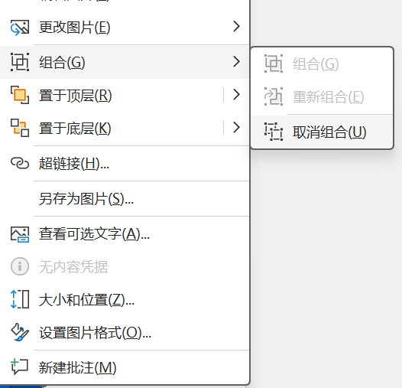
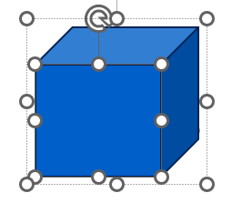
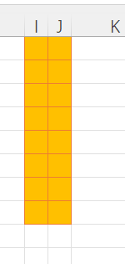
Key elements
立方体阴影
作图是截图粘贴，能够淡化边框黑色
阴影调整距离和角度到覆盖两面
PowerPoint剪切选择性粘贴为增强型图元文件，
取消组合
平面堆叠正方形
Graph-reproduction中复制组合
利用excel
Notes:
出现在[iOPEN]、[序号]、[中文文本间的英文、数字与符号]等的非中文字符可以采用微软雅黑。

